Slide 1
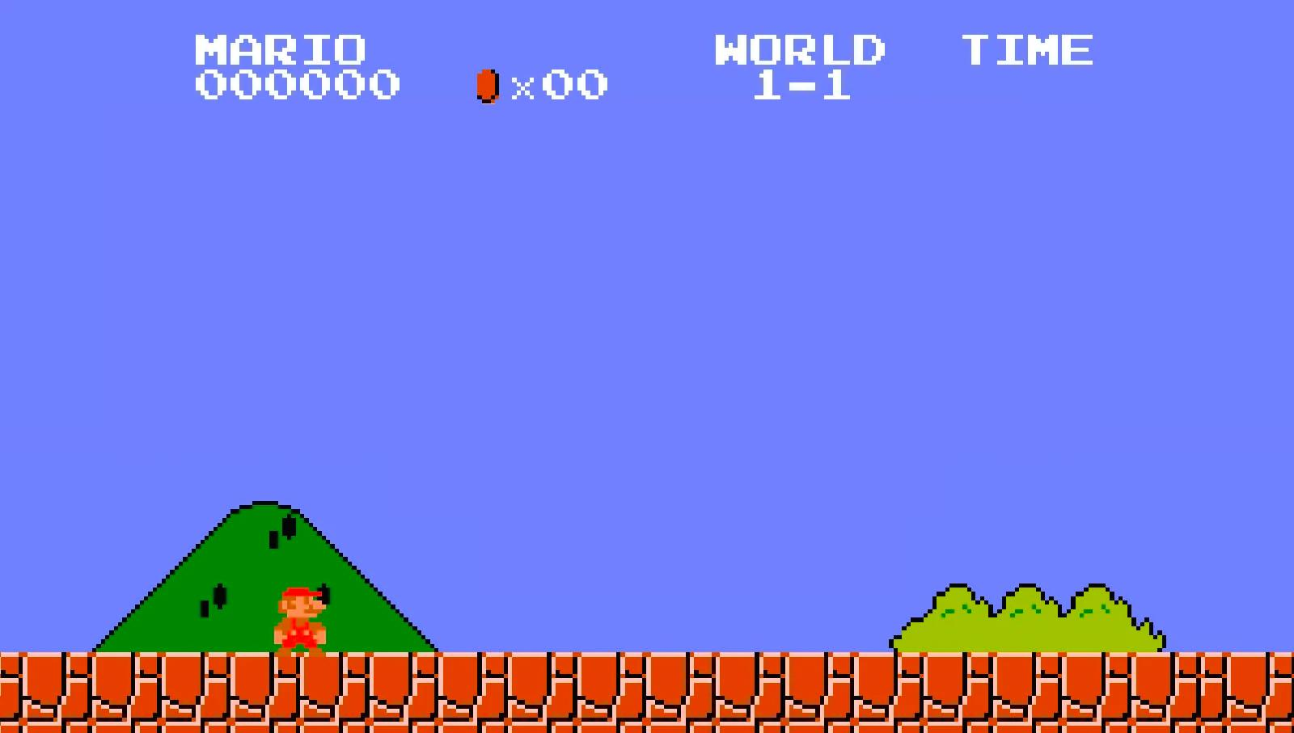
Let’s talk
about...

Slide 2
({}+’’)[3]
(!1+’’)[3]

Slide 3
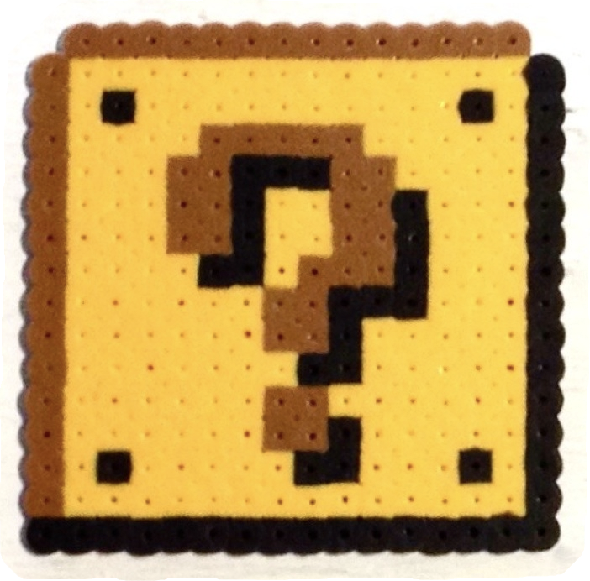
{}+’’
Notes:
+’2.3’
{} + []
[] + {}
[] + []
{} + {}
!1 + ‘’
+!+[]

Slide 4
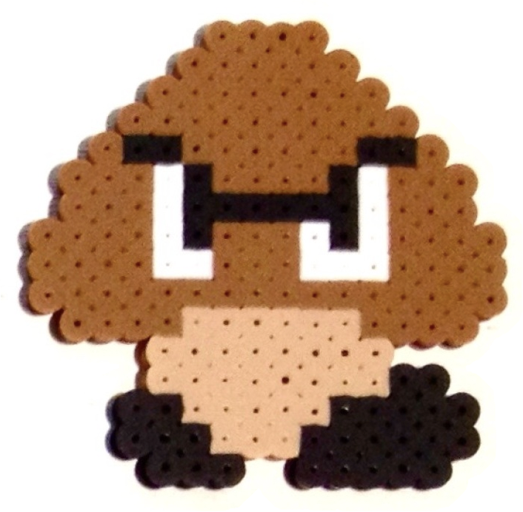
undefined
Notes:
Другие языки (за исключением Lua и Perl) кидают ошибки.

Slide 5

NaN
Notes:
Вот что мне делать с NaN? :) почему не null или еще что.

Slide 6
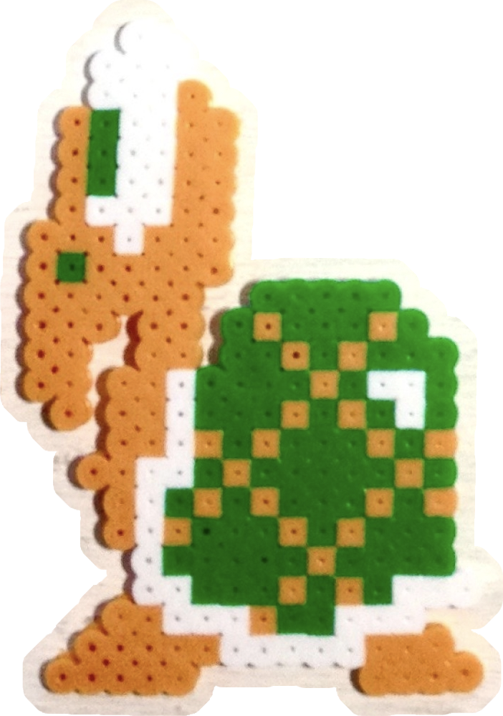
(a=2,b=3,c=a+b)

Slide 7
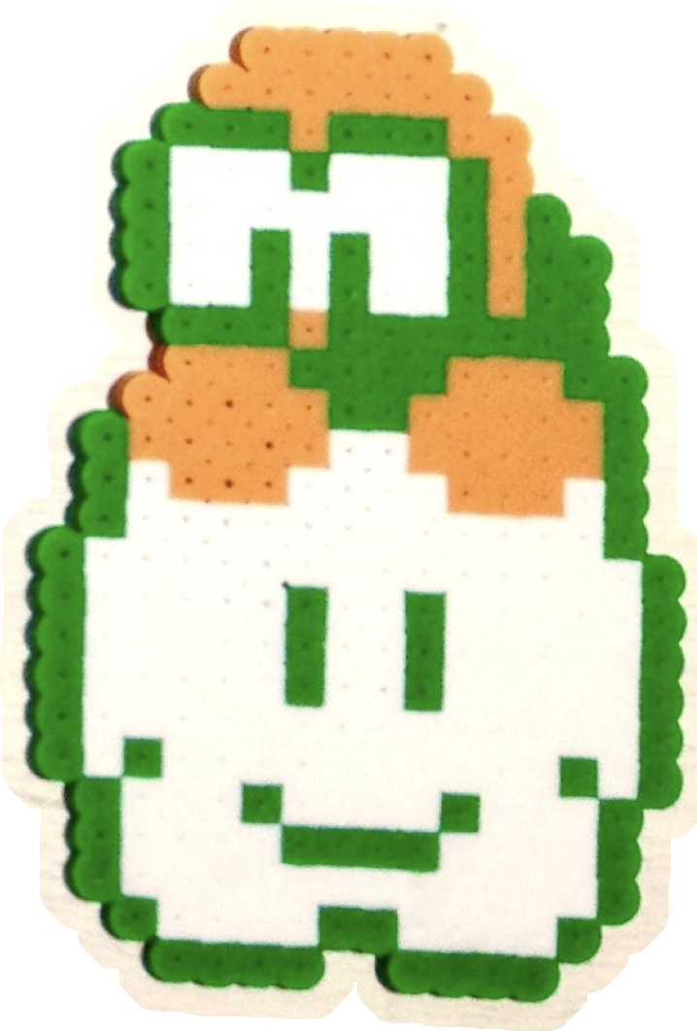
Object.prototype
Notes:
В языке такое разрешаем, но делать ни в коем случае нельзя :(

Slide 8
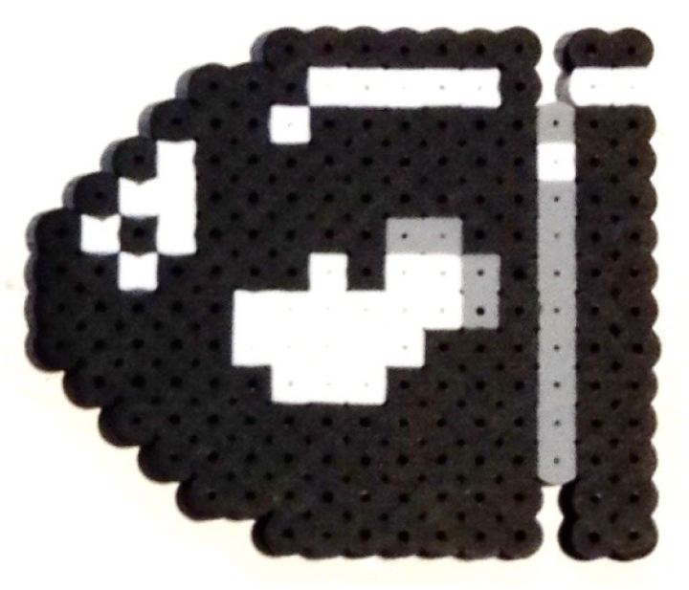
if ([] || {})
Notes:
Почему оба являются true-фи?!
if ([]) console.log('!');
if ({}) console.log('?');
[] == false // true

Slide 9
parseInt
Notes:
var number = '7.2';
console.log(parseInt(number));
console.log(number|0);
console.log(number << 0);
console.log(Math.trunc(number));
console.log(+number.split('.')[0]);
console.log((a=new Int16Array(1),a[0]=number,a[0]));
console.log((m=number.match(/^[0-9]+/),m!==null?m[0]:NaN));
Но можно и другие

Slide 10
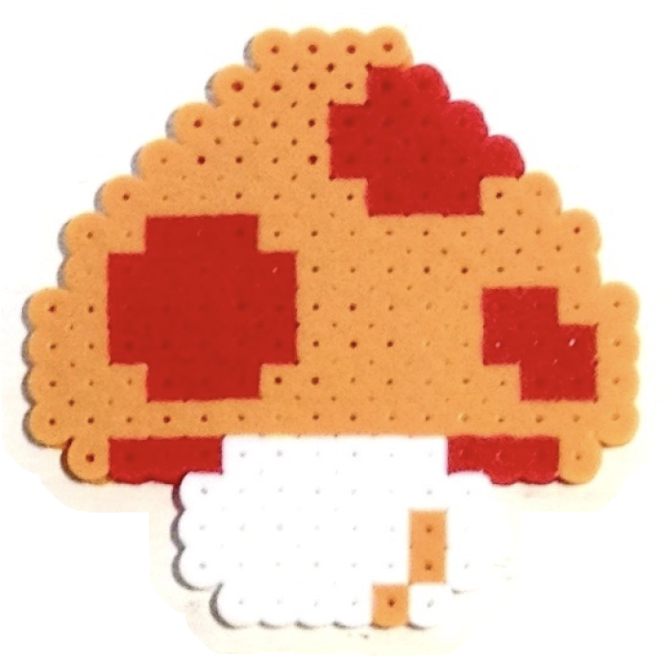
.every.map.
filter.reduce
.fill.concat
Notes:
FP is very cool
Но код иногда становится абсолютно нечитаемым
Особенно когда внутри reduce или filter вызывается другая функция

Slide 11
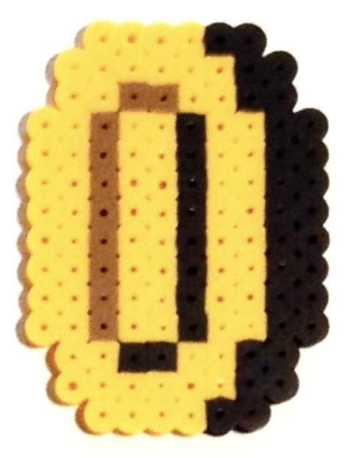
...arr
Notes:
Иногда используют слишком часто

Slide 12
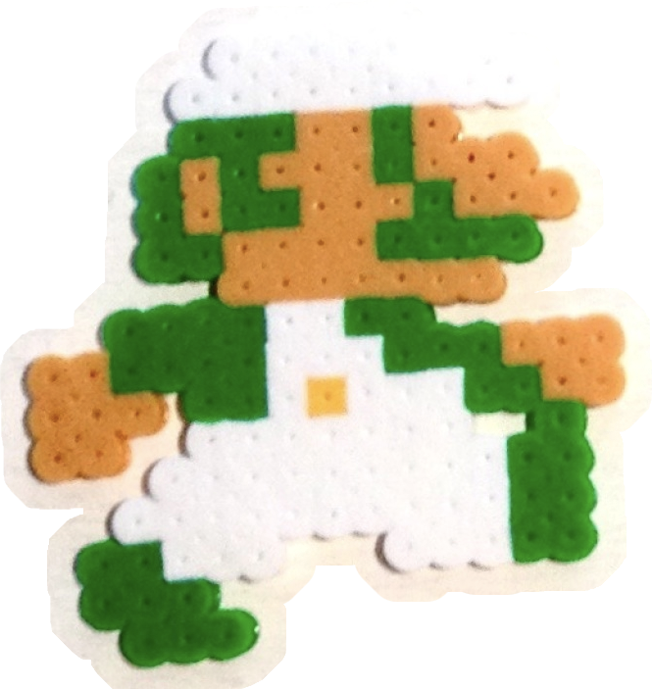
types
Notes:
В JS’е есть тайпы, под копотом.
Плохо, что мы не можем ими пользоваться.
TypeScript это частично решает
Int8Array
Int16Array
Int32Array
Float32Array
Float64Array
Number
String
Map
Set

Slide 13
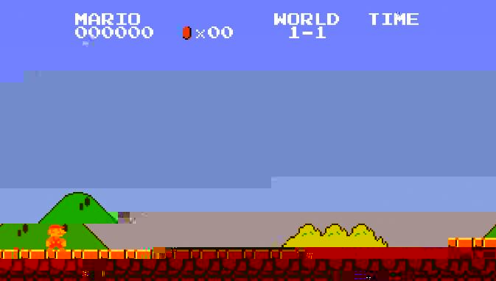
memory allocation
Notes:
Динамическое выделение памяти
// Arrays
console.time('s');
a = new Int8Array(1000000);
for (var i = 0; i < 1000000; i++) {
a[i] = i;
}
console.timeEnd('s')
console.time('s1');
b = Array(1000000)
for (var i = 0; i < 1000000; i++) {
b[i] = i;
}
console.timeEnd('s1')
console.time('s2');
c = []
for (var i = 0; i < 1000000; i++) {
c[i] = i;
}
console.timeEnd('s2')
Memory leak
Замыкания
Рекурсии
// memory leak
function f() {
var o1 = {};
var o2 = {};
o1.p = o2;
o2.p = o1;
}
f();
// garbage collector
(function (){
var a = 3
var b = 4
var c = setInterval(function() {
// trying to evoke garbage collector.
var ops = Array(100); ops[1] = 2; ops[99] = 3; ops = null;
var d = prompt('what variable u need?!');
eval('console.log(' + d +')'); // yeah, eval :)
}, 4000);
setTimeout(function() {
clearTimeout(c)
}, 10000);
})();

Slide 14
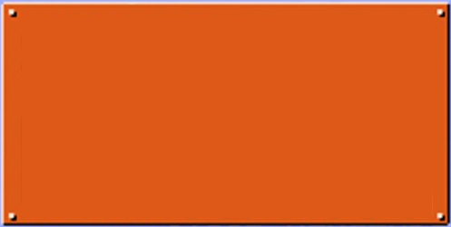
Thank
You!
Thank
You!

